Slide 1
Αιματολογία ΙΙ (E)
Ανοικτά Ακαδημαϊκά Μαθήματα στο ΤΕΙ Αθήνας
Εργαστηριακή άσκηση 1: Επίστρωση αίματος και χρώση κατά May Grunwald-Giemsa - Μελέτη υποχρωμίας, μορφολογική προσέγγιση ερυθροκυττάρων και συσχετισμός με τους ερυθροκυτταρικούς δείκτες (RDW, MCV, MCH, MCHC)
Αναστάσιος Κριεμπάρδης
Τμήμα Ιατρικών εργαστηρίων
Το περιεχόμενο του μαθήματος διατίθεται με άδεια Creative Commons εκτός και αν αναφέρεται διαφορετικά | Το έργο υλοποιείται στο πλαίσιο του Επιχειρησιακού Προγράμματος «Εκπαίδευση και Δια Βίου Μάθηση» και συγχρηματοδοτείται από την Ευρωπαϊκή Ένωση (Ευρωπαϊκό Κοινωνικό Ταμείο) και από εθνικούς πόρους.

Slide 2
Χρώση May Grünwald – Giemsa 1/2
Η May Grunwald – Giemsa χρησιμοποιείται κυρίως για τα επιχρίσματα αίματος και μυελού των οστών.
Περιλαμβάνει ένα μείγμα χρωστικών, όπως:
μπλε του μεθυλενίου: βάφει μπλε τα όξινα συστατικά του κυττάρου.
Κυανό (azure): βάφει κόκκινα και μωβ τα βασικά κυτταρικά συστατικά.
Εωζίνη (ηωσίνη): βάφει πορτοκαλί-κόκκινα τα αλκαλικά συστατικά του κυττάρου.

Slide 3
Χρώση May Grünwald – Giemsa 2/2
Αυτή η χρώση χαρακτηρίζεται ως πανοπτική, επειδή βάφει όλα τα κυτταρικά συστατικά.
Επειδή η τιμή του pH είναι πολύ σημαντική για τις ιδιότητες χρώσης, οποιαδήποτε αλλαγή του pH θα οδηγήσει σε λανθασμένη αντίδραση χρώσης. Τα όρια βέλτιστου pH είναι μεταξύ 6.5 και 6.8.

Slide 4
Υλικά
Υλικά:
Επίχρισμα κυττάρων αίματος,
Χρωστική May-Grünwald,
Χρωστική Giemsa.

Slide 5
Μέθοδος
Μέθοδος
Μεθανόλη 5min.
Απόρριψη περίσσειας.
Χρωστική May-Grunwald 4min.
Απόρριψη περίσσειας.
Χρωστική Giemsa (5 ml χρωστικής σε 50 ml ad H2O) 15 min.
Απόρριψη περίσσειας.
Έκπλυση με άφθονο νερό βρύσης.
Στέγνωμα σε θερμοκρασία περιβάλλοντος.
Παρατηρούμε στο μικροσκόπιο με καταδυτικό φακό (100 x) κάτω από σταγόνα κεδρελαίου.

Slide 6
Αναιμία
Αναιμία:
Ελάττωση αιματοκρίτη (Ht).
Ελάττωση συγκέντρωσης αιμοσφαιρίνης (Hb).
Ελάττωση αριθμού ερυθροκυττάρων (RBC).

Slide 7
Μικροκυτταρικές – υπόχρωμες αναιμίες
Ελάττωση αιματοκρίτη (Ht).
Ελάττωση συγκέντρωσης αιμοσφαιρίνης (Hb).
Ελάττωση MCV, MCH και MCHC.

Slide 8
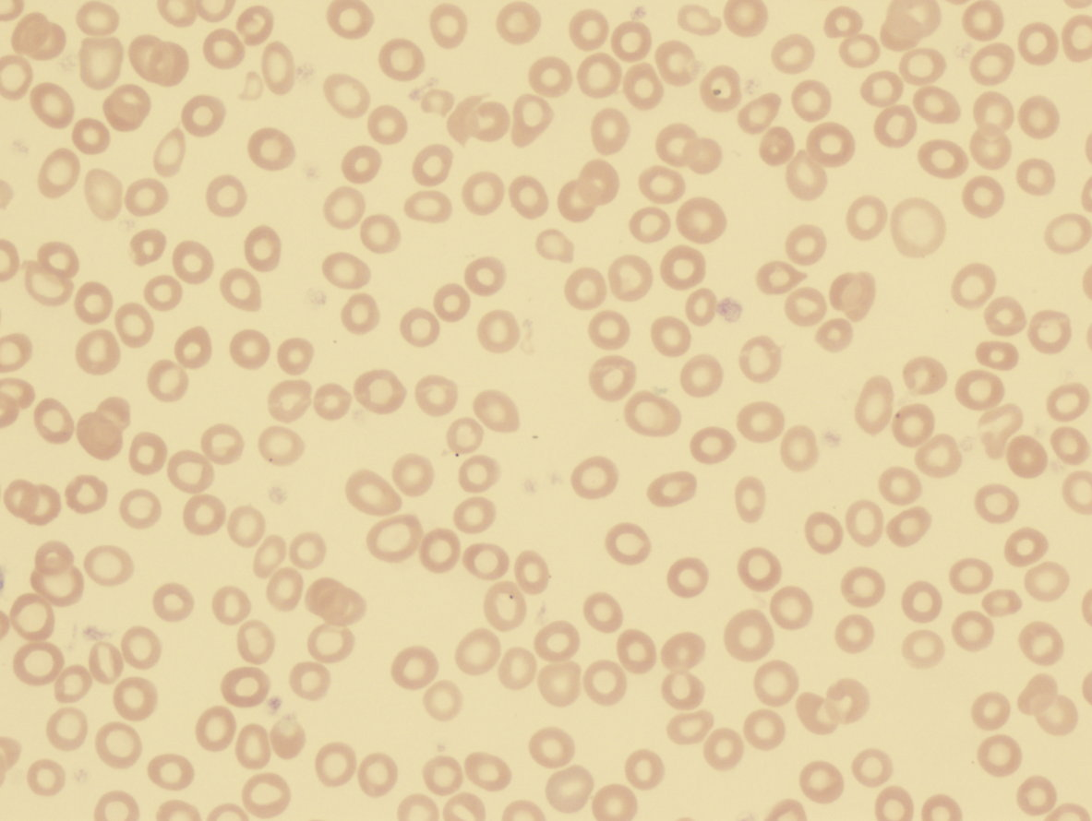
Υποχρωμία
MCH<27pg

Slide 9
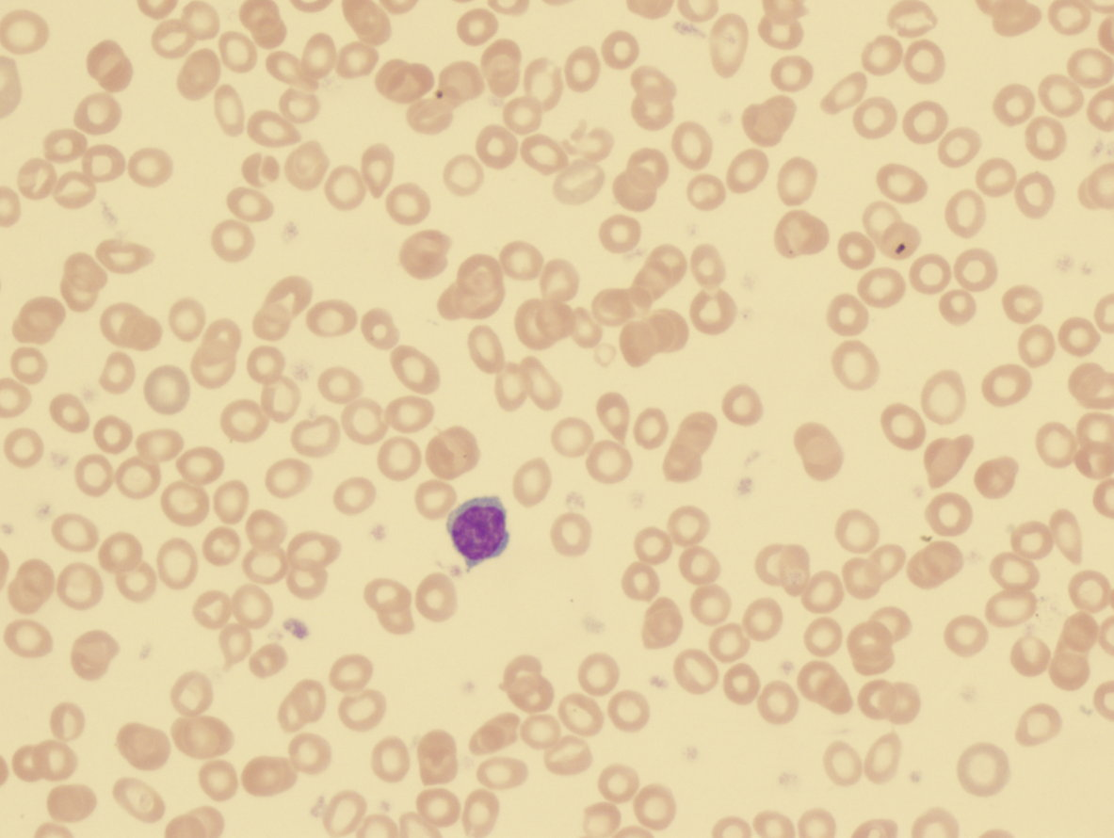
Μικροκυττάρωση
MCV < 76 fl

Slide 10
Μακροκυτταρικές αναιμίες
Ελάττωση αιματοκρίτη (Ht).
Ελάττωση συγκέντρωσης αιμοσφαιρίνης (Hb).
Αύξηση MCV.

Slide 11
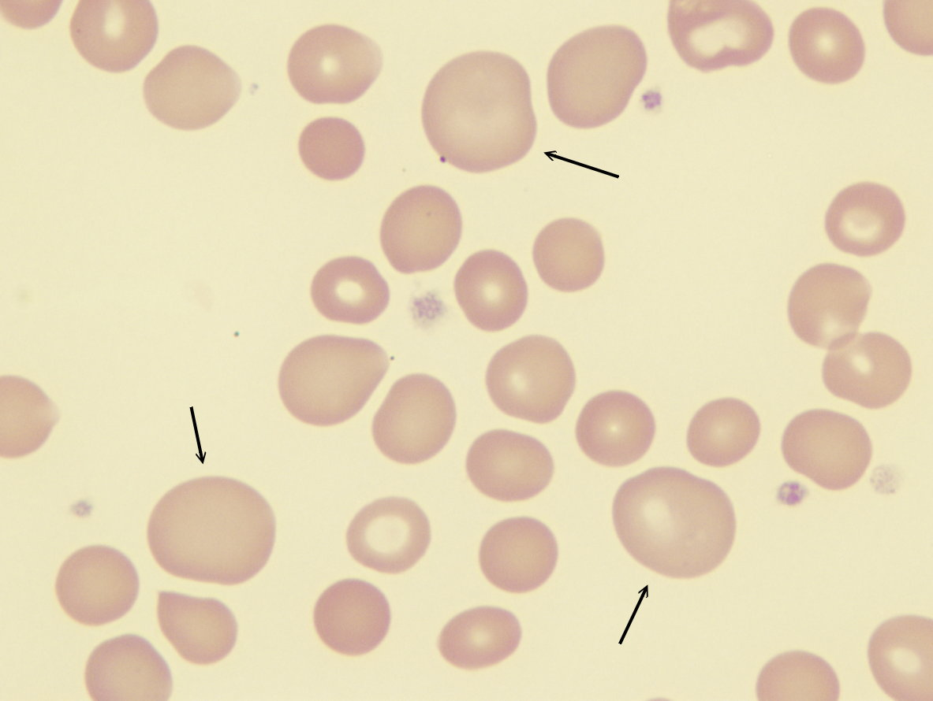
Μακροκυττάρωση
MCV > 100 fl

Slide 12
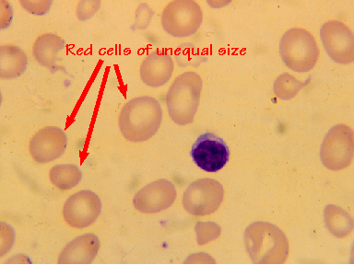
Ανισοκυττάρωση
Ερυθροκύτταρα ανισομεγέθη

Slide 13
Ορθροκυτταρικές αναιμίες
Ελάττωση αιματοκρίτη (Ht).
Ελάττωση συγκέντρωσης αιμοσφαιρίνης (Hb).
Φυσιολογικό MCV.

Slide 14
Τέλος Ενότητας

Slide 15
Σημειώματα

Slide 16
Σημείωμα Αναφοράς
Copyright Τεχνολογικό Εκπαιδευτικό Ίδρυμα Αθήνας, Αναστάσιος Κριεμπάρδης 2014. Αναστάσιος Κριεμπάρδης. «Αιματολογία ΙΙ (E). Εργαστηριακή άσκηση 1: Επίστρωση αίματος και χρώση κατά May Grunwald-Giemsa - Μελέτη υποχρωμίας, μορφολογική προσέγγιση ερυθροκυττάρων και συσχετισμός με τους ερυθροκυτταρικούς δείκτες (RDW, MCV, MCH, MCHC)». Έκδοση: 1.0. Αθήνα 2014. Διαθέσιμο από τη δικτυακή διεύθυνση: ocp.teiath.gr.

Slide 17
Σημείωμα Αδειοδότησης
Το παρόν υλικό διατίθεται με τους όρους της άδειας χρήσης Creative Commons Αναφορά, Μη Εμπορική Χρήση Παρόμοια Διανομή 4.0 [1] ή μεταγενέστερη, Διεθνής Έκδοση. Εξαιρούνται τα αυτοτελή έργα τρίτων π.χ. φωτογραφίες, διαγράμματα κ.λ.π., τα οποία εμπεριέχονται σε αυτό. Οι όροι χρήσης των έργων τρίτων επεξηγούνται στη διαφάνεια «Επεξήγηση όρων χρήσης έργων τρίτων».
Τα έργα για τα οποία έχει ζητηθεί άδεια αναφέρονται στο «Σημείωμα Χρήσης Έργων Τρίτων».
[1] http://creativecommons.org/licenses/by-nc-sa/4.0/
Ως Μη Εμπορική ορίζεται η χρήση:
που δεν περιλαμβάνει άμεσο ή έμμεσο οικονομικό όφελος από την χρήση του έργου, για το διανομέα του έργου και αδειοδόχο
που δεν περιλαμβάνει οικονομική συναλλαγή ως προϋπόθεση για τη χρήση ή πρόσβαση στο έργο
που δεν προσπορίζει στο διανομέα του έργου και αδειοδόχο έμμεσο οικονομικό όφελος (π.χ. διαφημίσεις) από την προβολή του έργου σε διαδικτυακό τόπο
Ο δικαιούχος μπορεί να παρέχει στον αδειοδόχο ξεχωριστή άδεια να χρησιμοποιεί το έργο για εμπορική χρήση, εφόσον αυτό του ζητηθεί.

Slide 18
Επεξήγηση όρων χρήσης έργων τρίτων
©
Δεν επιτρέπεται η επαναχρησιμοποίηση του έργου, παρά μόνο εάν ζητηθεί εκ νέου άδεια από το δημιουργό.
διαθέσιμο με άδεια CC-BY
Επιτρέπεται η επαναχρησιμοποίηση του έργου και η δημιουργία παραγώγων αυτού με απλή αναφορά του δημιουργού.
διαθέσιμο με άδεια CC-BY-SA
Επιτρέπεται η επαναχρησιμοποίηση του έργου με αναφορά του δημιουργού, και διάθεση του έργου ή του παράγωγου αυτού με την ίδια άδεια.
διαθέσιμο με άδεια CC-BY-ND
Επιτρέπεται η επαναχρησιμοποίηση του έργου με αναφορά του δημιουργού.
Δεν επιτρέπεται η δημιουργία παραγώγων του έργου.
διαθέσιμο με άδεια CC-BY-NC
Επιτρέπεται η επαναχρησιμοποίηση του έργου με αναφορά του δημιουργού.
Δεν επιτρέπεται η εμπορική χρήση του έργου.
διαθέσιμο με άδεια CC-BY-NC-SA
Επιτρέπεται η επαναχρησιμοποίηση του έργου με αναφορά του δημιουργού
και διάθεση του έργου ή του παράγωγου αυτού με την ίδια άδεια.
Δεν επιτρέπεται η εμπορική χρήση του έργου.
διαθέσιμο με άδεια CC-BY-NC-ND
Επιτρέπεται η επαναχρησιμοποίηση του έργου με αναφορά του δημιουργού.
Δεν επιτρέπεται η εμπορική χρήση του έργου και η δημιουργία παραγώγων του.
διαθέσιμο με άδεια
CC0 Public Domain
Επιτρέπεται η επαναχρησιμοποίηση του έργου, η δημιουργία παραγώγων αυτού και η εμπορική του χρήση, χωρίς αναφορά του δημιουργού.
διαθέσιμο ως κοινό κτήμα
Επιτρέπεται η επαναχρησιμοποίηση του έργου, η δημιουργία παραγώγων αυτού και η εμπορική του χρήση, χωρίς αναφορά του δημιουργού.
χωρίς σήμανση
Συνήθως δεν επιτρέπεται η επαναχρησιμοποίηση του έργου.

Slide 19
Διατήρηση Σημειωμάτων
Οποιαδήποτε αναπαραγωγή ή διασκευή του υλικού θα πρέπει να συμπεριλαμβάνει:
το Σημείωμα Αναφοράς
το Σημείωμα Αδειοδότησης
τη δήλωση Διατήρησης Σημειωμάτων
το Σημείωμα Χρήσης Έργων Τρίτων (εφόσον υπάρχει)
μαζί με τους συνοδευόμενους υπερσυνδέσμους.

Slide 20
Χρηματοδότηση
Το παρόν εκπαιδευτικό υλικό έχει αναπτυχθεί στo πλαίσιo του εκπαιδευτικού έργου του διδάσκοντα.
Το έργο «Ανοικτά Ακαδημαϊκά Μαθήματα στο ΤΕΙ Αθηνών» έχει χρηματοδοτήσει μόνο την αναδιαμόρφωση του εκπαιδευτικού υλικού.
Το έργο υλοποιείται στο πλαίσιο του Επιχειρησιακού Προγράμματος «Εκπαίδευση και Δια Βίου Μάθηση» και συγχρηματοδοτείται από την Ευρωπαϊκή Ένωση (Ευρωπαϊκό Κοινωνικό Ταμείο) και από εθνικούς πόρους.

